Slide 1


Умен начин да се храниш здравословно!

Slide 2
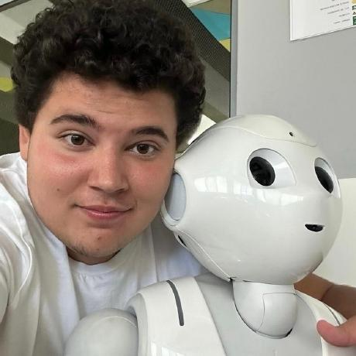
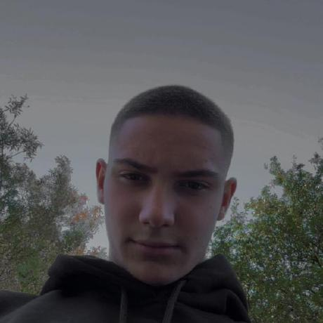
Отборът
Божидар Димов
Борис Милев
BADimov21@codingburgas.bg
BRMilev22@codingburgas.bg
Full-Stack разработчици
Създатели на Тейсти
Ученици в ПГКПИ – Бургас

Slide 3
Проблем…

Slide 4
Решение…

Slide 5
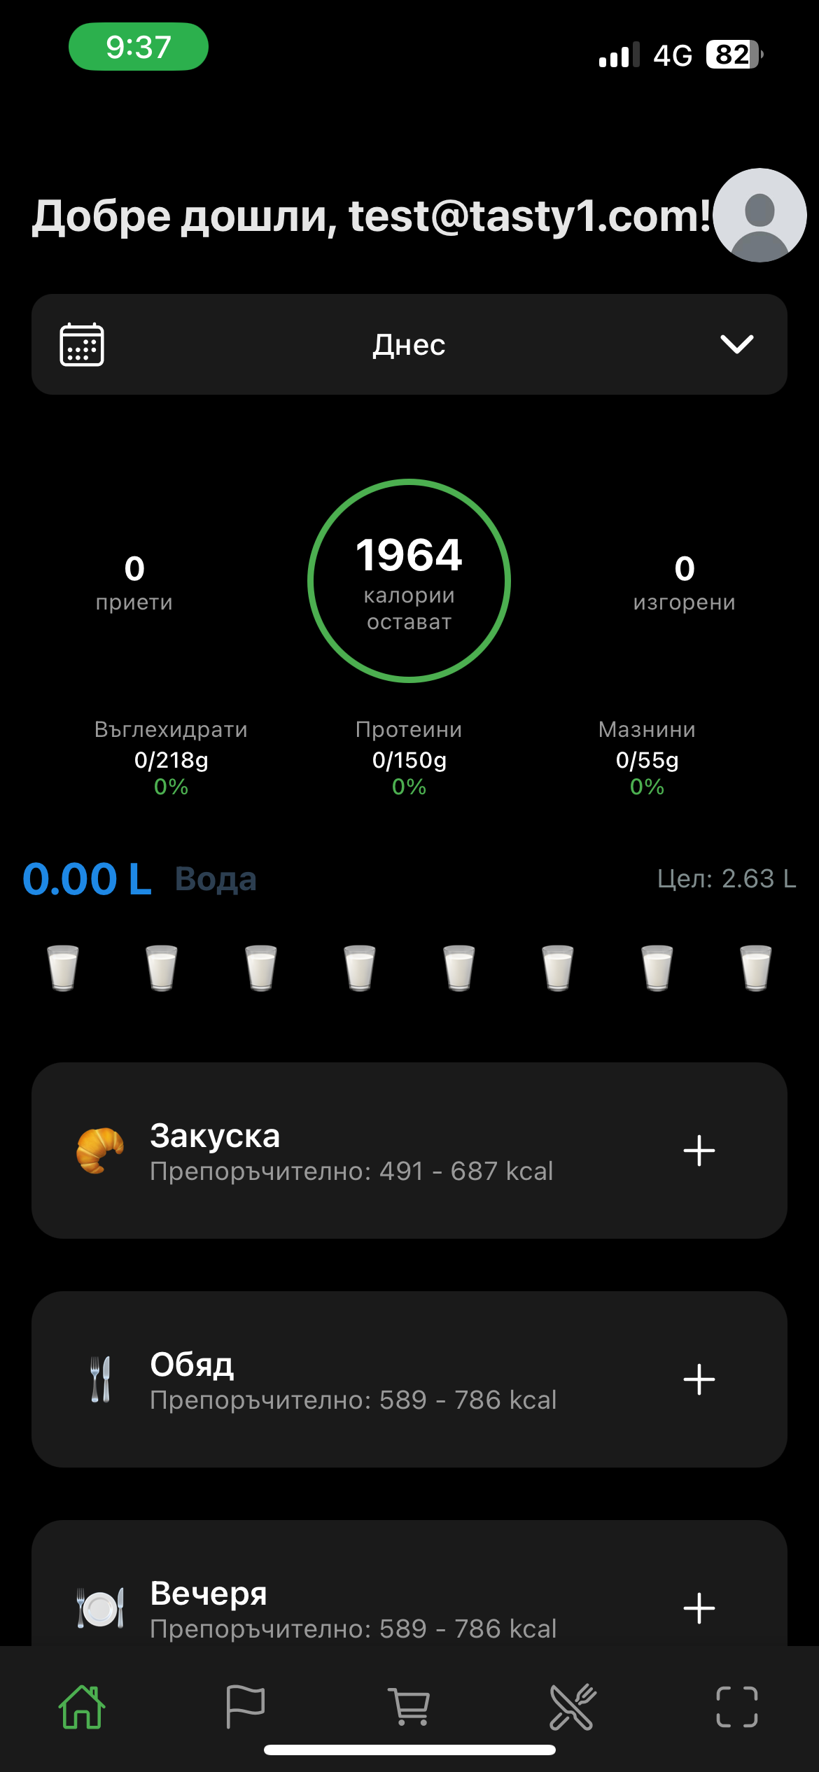
Идеята

Slide 6
Етапи на разработка
Спринт 1
Спринт 2
Спринт 3
Концептуално проектиране и планиране. Проучване на пазара
Разработка на технологичната платформа и дизайн
Интеграция и тестване. Подготовка за защита. Изготвяне на документация

Slide 7











Използвани технологии

Slide 8
Нека преминем към приложението!

